Slide 1
Анализ использования образовательных ресурсов и корпоративных сервисов в региональной сети образовательных учреждений
IV Всероссийская научно-практическая конференция
«Информатизация образования. Школа XXI века»
Б.Е. Левицкий
Кубанский государственный университет
г. Краснодар, 21 сентября 2010

Slide 4
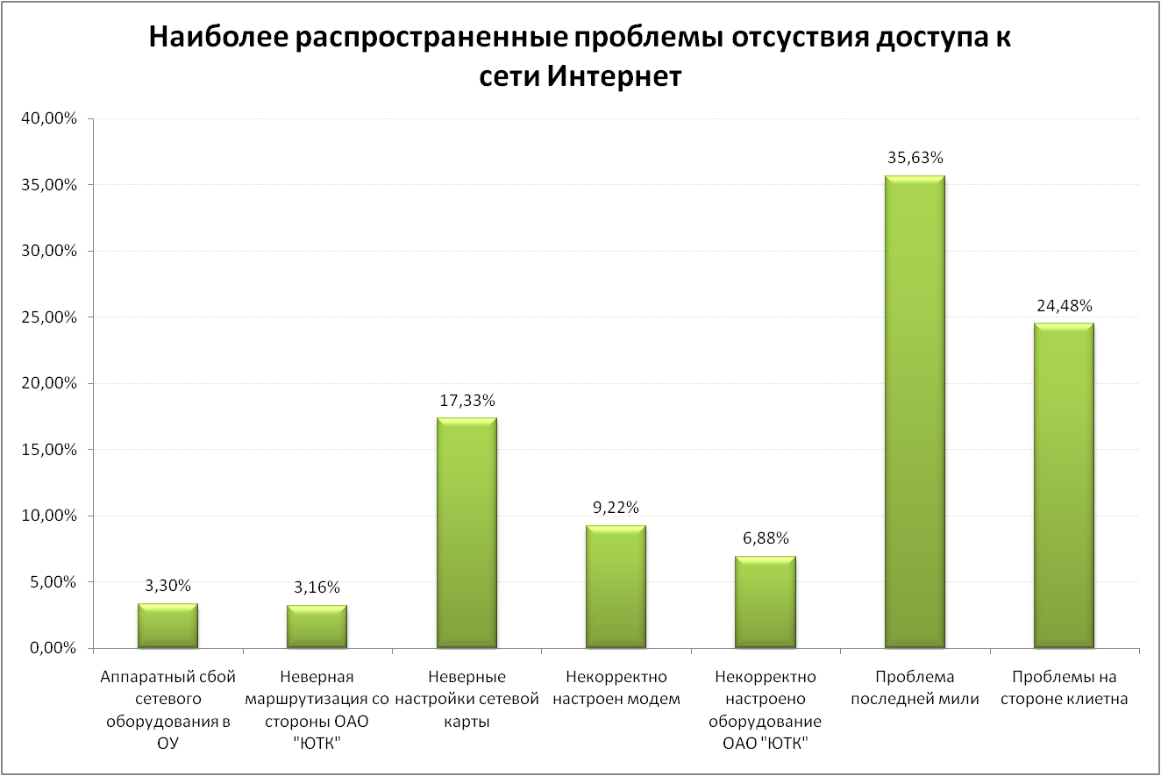

Slide 5
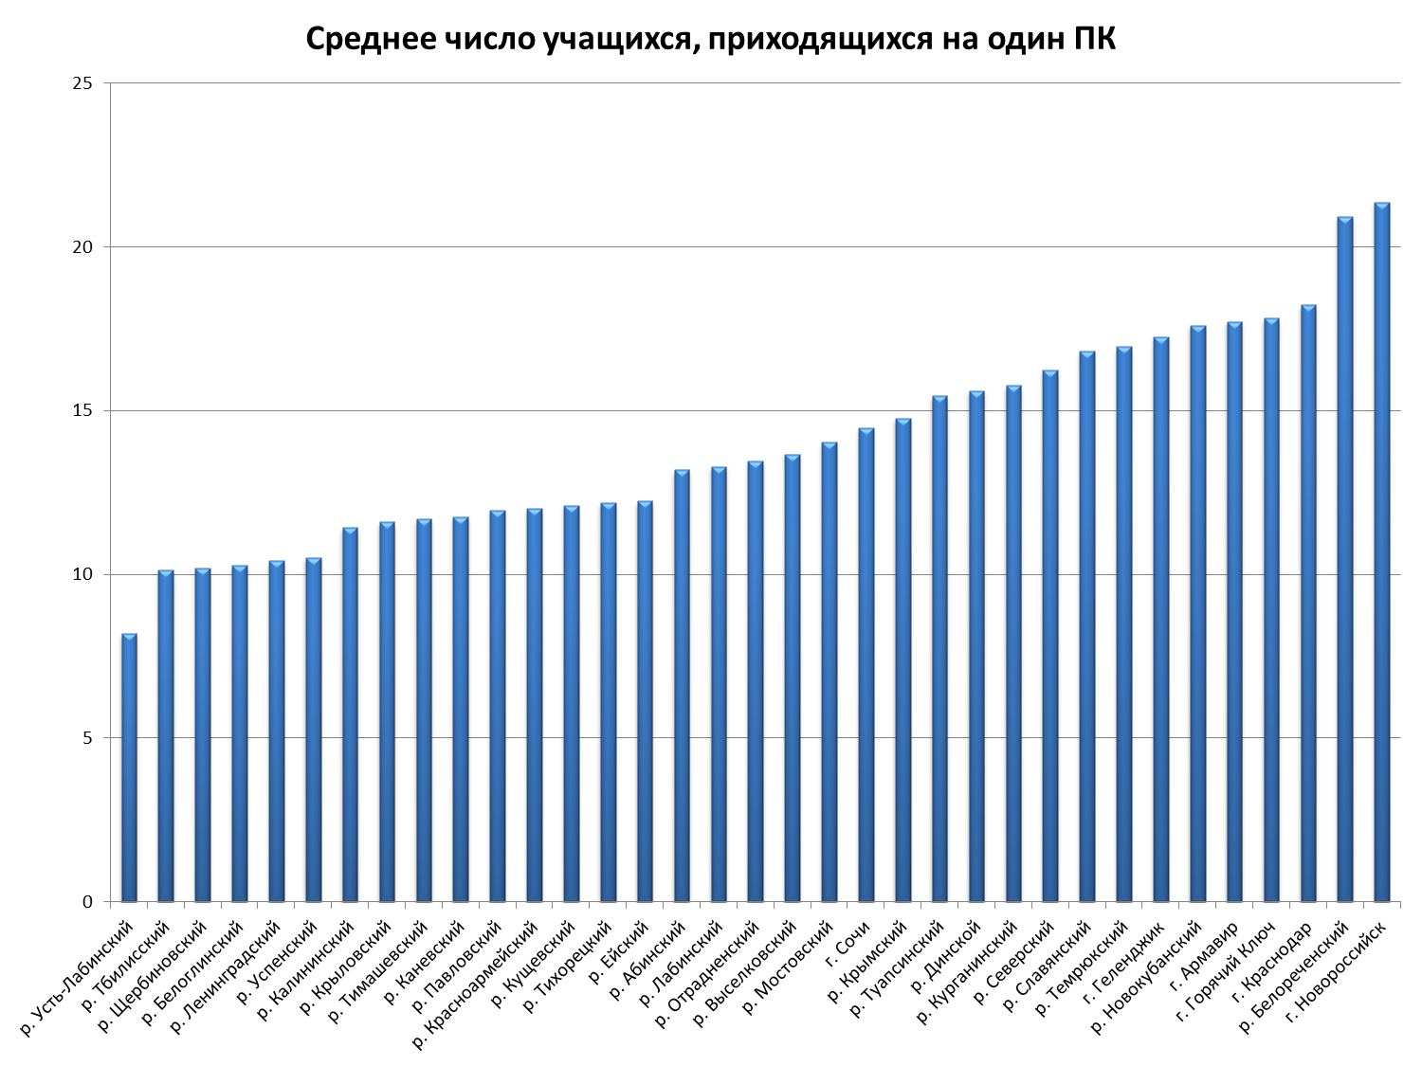

Slide 6
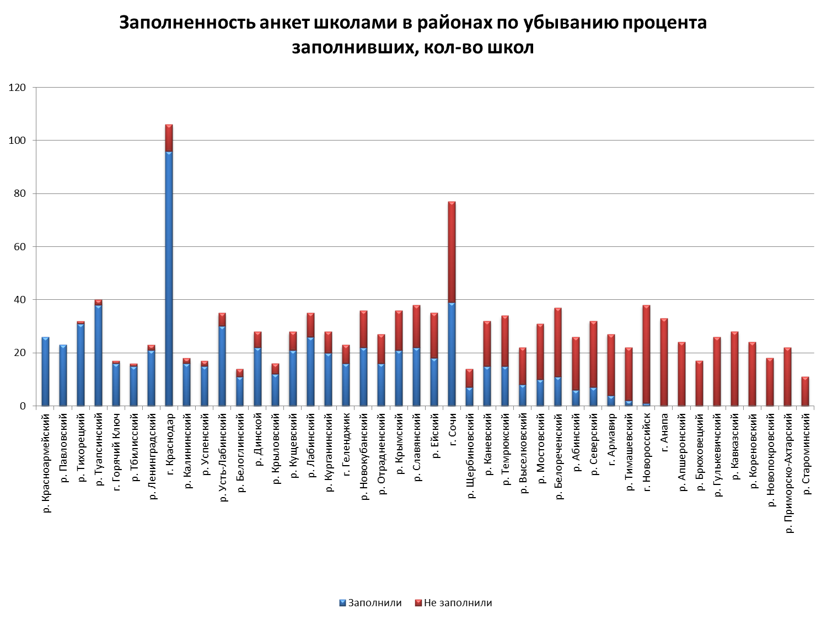

Slide 7
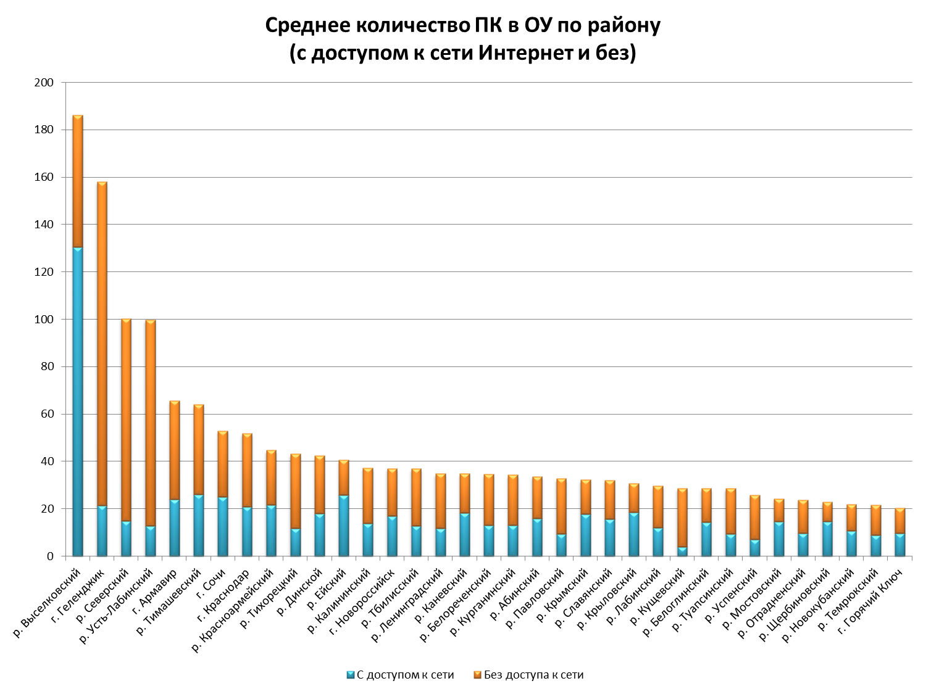

Slide 8
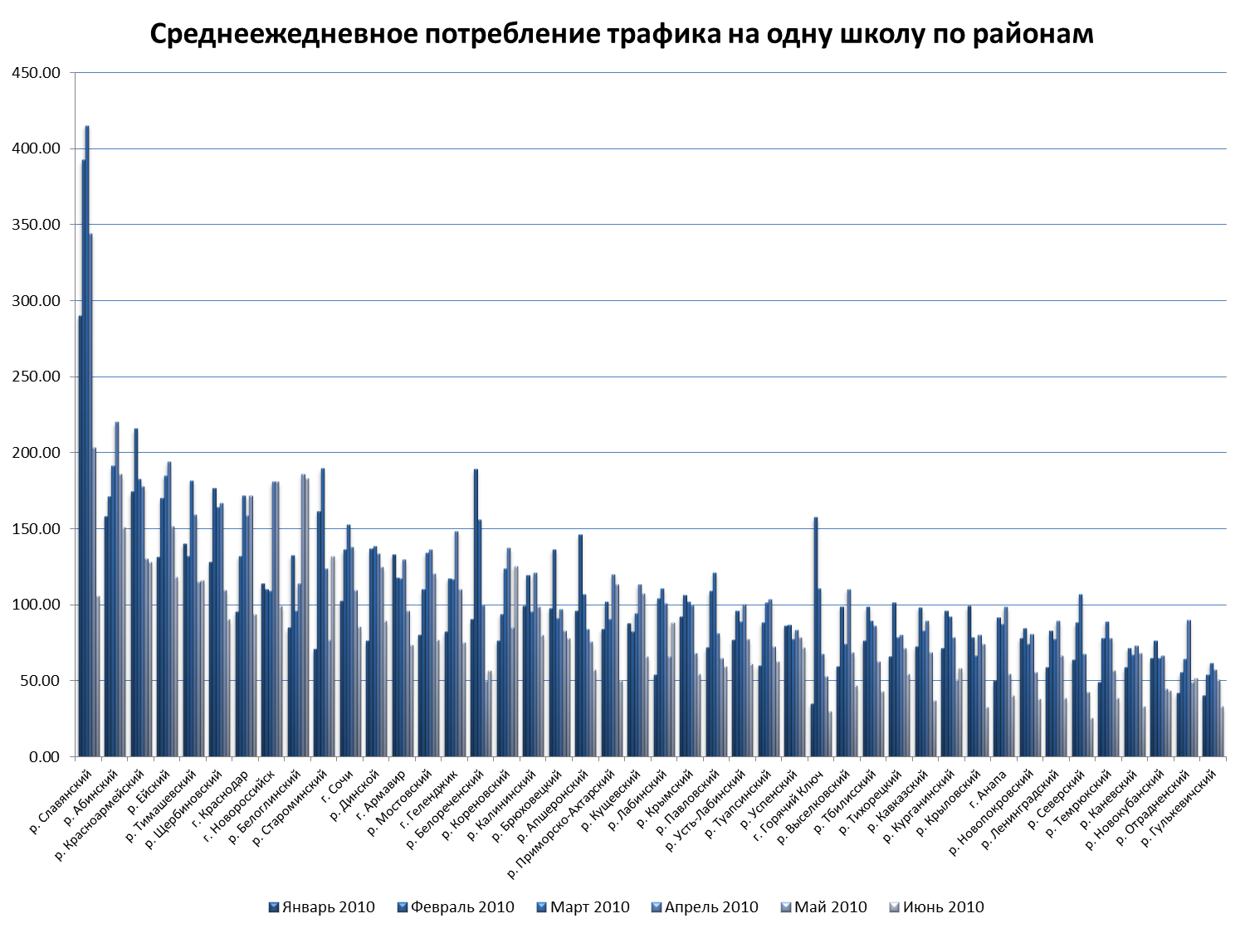

Slide 9
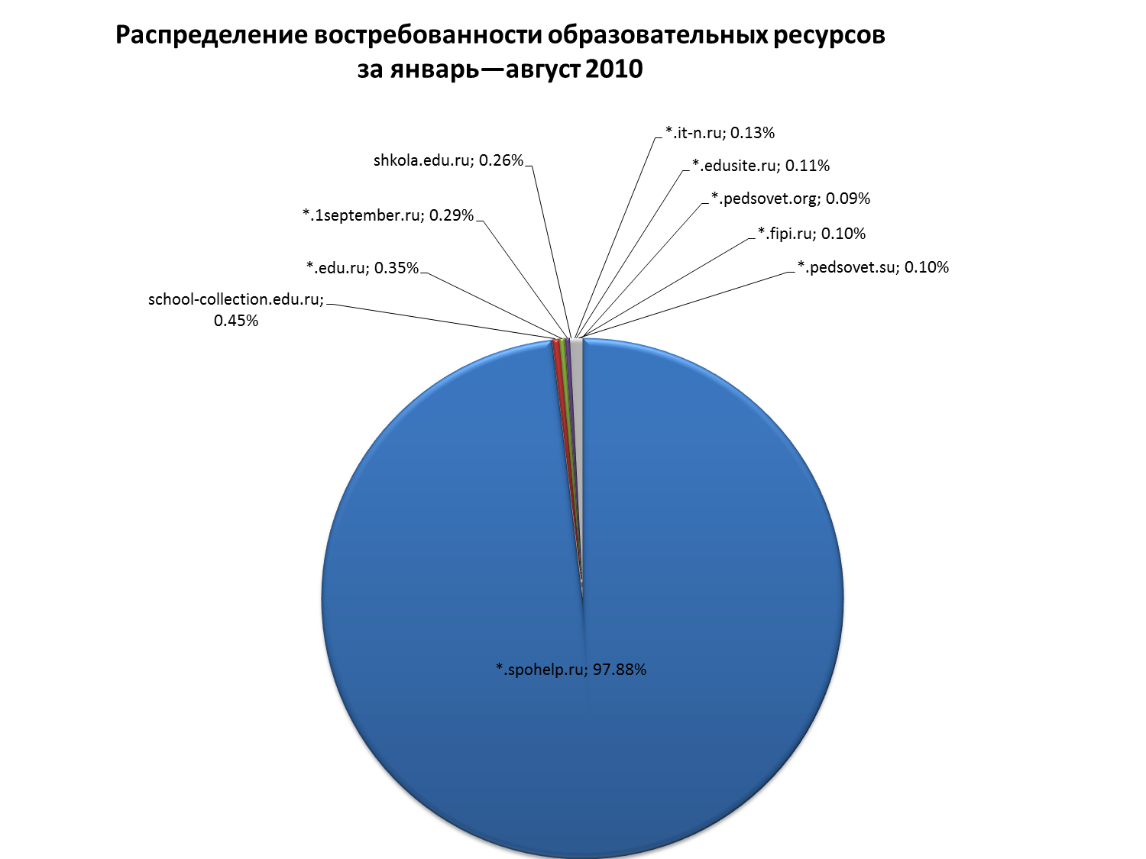

Slide 10
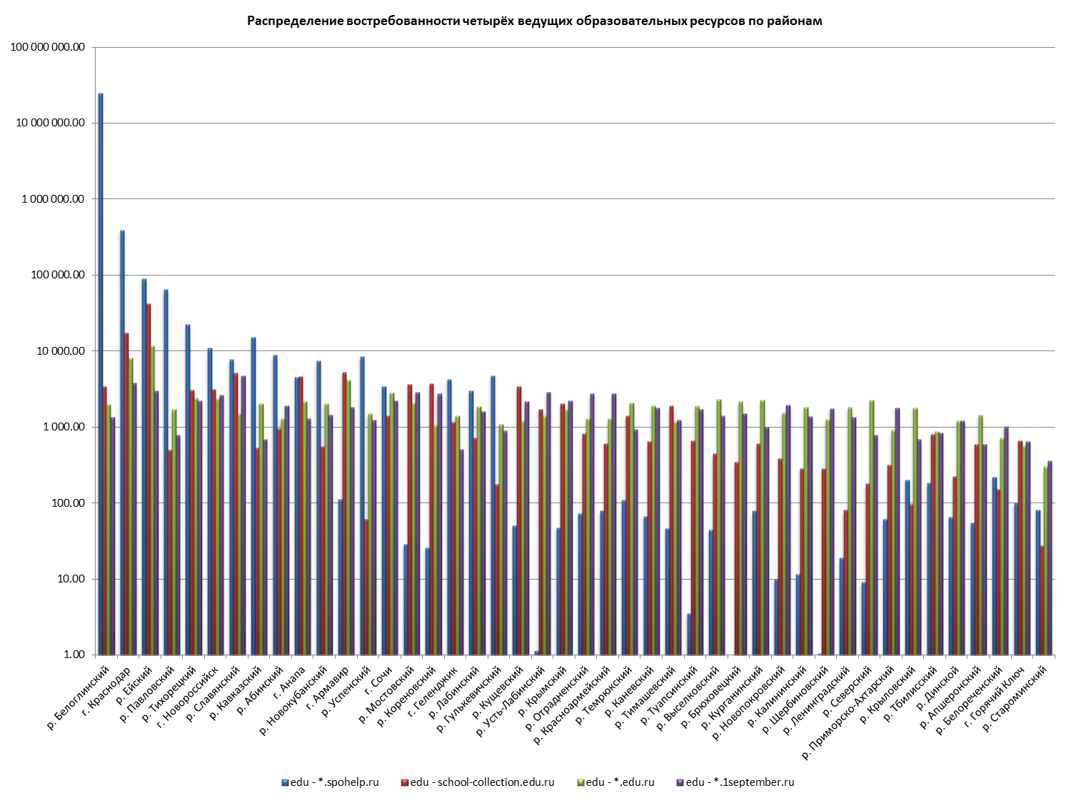

Slide 11
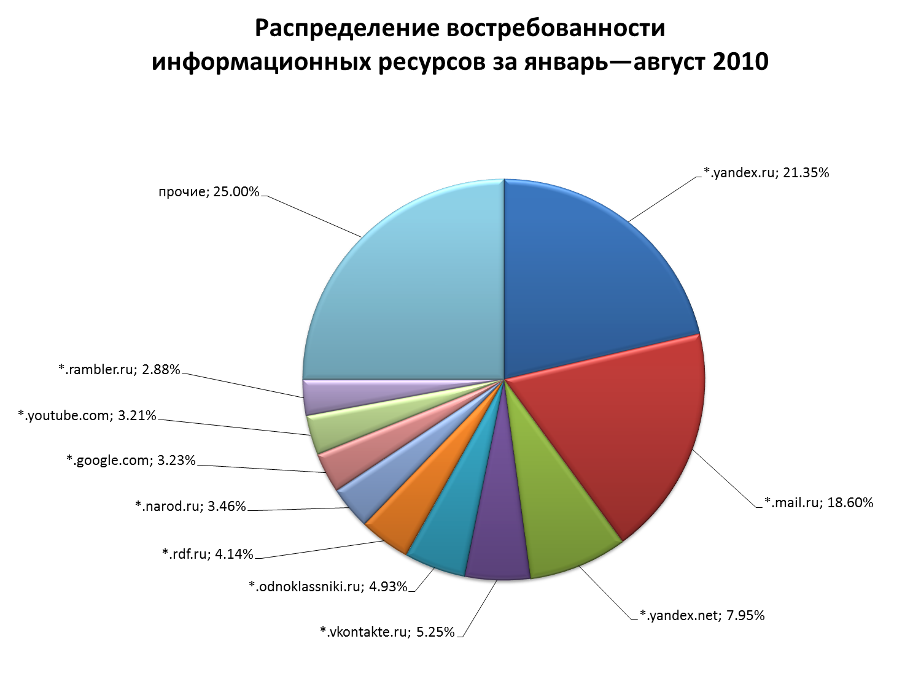

Slide 12
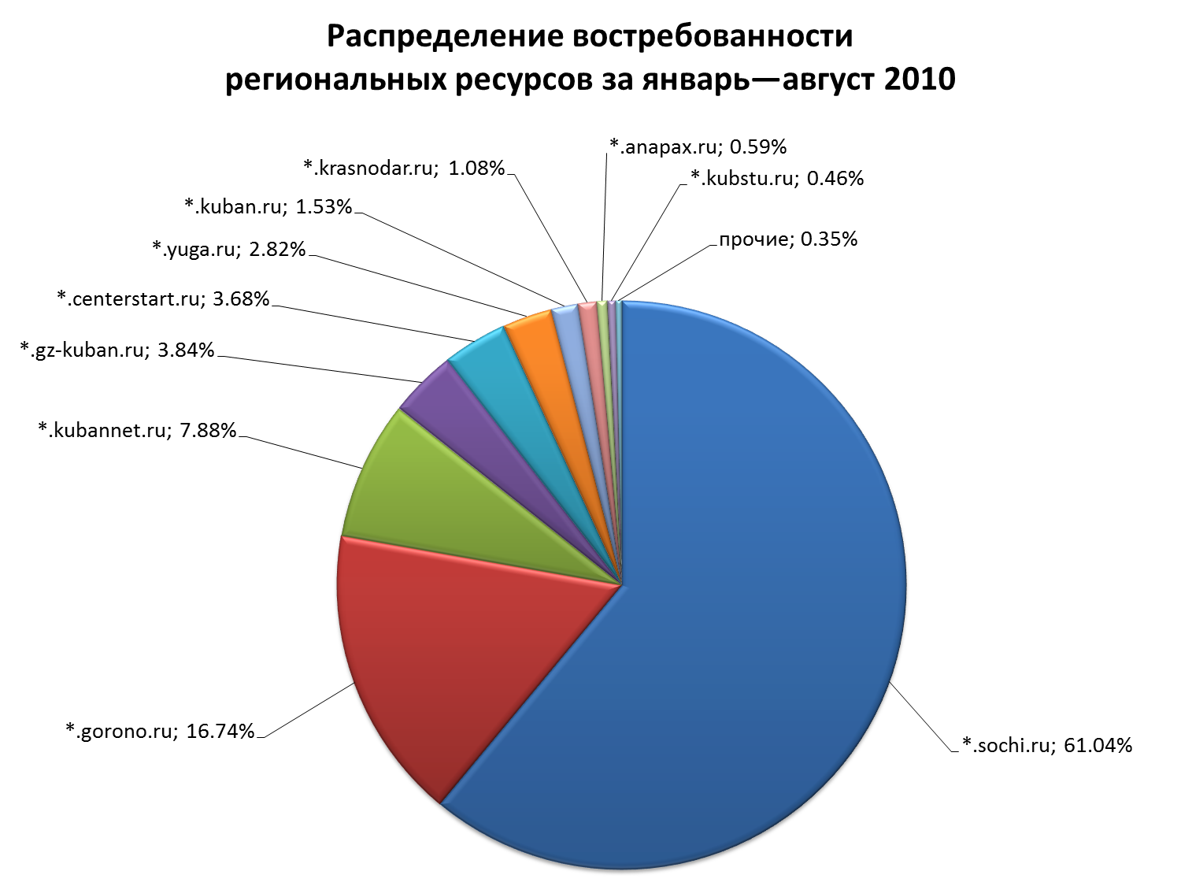

Slide 14
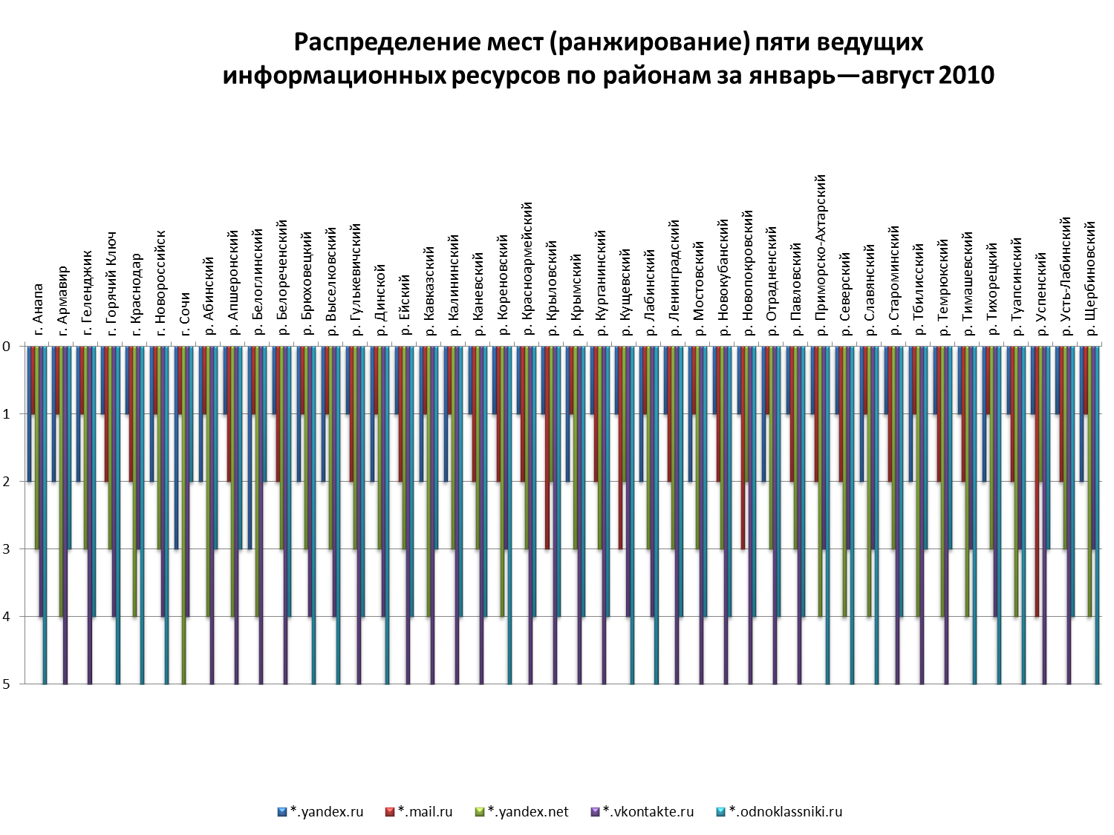

Slide 16
Спасибо за внимание!
http://krc.kubannet.ru
it-pro@kubsu.ru

